Slide 1


面向自然语言处理的预训练技术研究综述
汇报人：夏卫欢

Slide 2
目 录
contents
01
早期的静态预训练技术
02
经典的动态预训练技术
03
预训练技术研究面临的问题
04
预训练技术未来发展趋势

Slide 3
01
早期的静态预训练技术
早期的预训练技术是一种静态技术。NNLM是在2003年被提出并使用神经网络实现语言模型的经典范例；2013年，Word2Vec借鉴 NNLM的思想，提出使用语言模型得到词向量；随后GloVe和FastText相继被提出。这些静态预训练技术对大多数任务是有用的，但是其上下文中的同一词语具有相同的词向量，因而无法解决自然语言中经常出现的多义词问题，且其给下游任务带来的提升也非常有限。其中最具代表的是Word2Vec技术。

Slide 4
01.1
早期的静态预训练技术代表--Word2Vec技术
在Word2Vec之前NNLM模型已经被人们所熟悉，但即使NNLM引入了马尔科夫假设(假定一个句子中的词只与它前面的n个词相关)，引入了上文信息，但是模型无法把n取得很大(会带来参数问题)，因而无法建立上下文较长的依赖关系，存在较大的局限性。于是在Word2Vec中，对NNLM进行了模型结构和训练技巧的优化。
结构方面提出了CBOW和Skip-gram两种模型，简化了NNLM的网络结构，减少了模型参数，且模型的语境向量由上下文的词向量求和得到，更多地利用了上下文信息。训练技巧主要就是把输出层的普通softmax换成了Hierarchical softmax和负采样技术。经过双重优化，Word2Vec在大规模无监督的文本语料上快速训练得到词向量成为现实。
尽管静态预训练模型不仅仅只有Word2Vec,其共同点是都未能解决上下文的一词多义问题，这个问题将在接下来的动态预训练模型中得到解决!

Slide 5
02
经典的动态预训练技术
静态的预训练技术推动了自然语言处理领域的快速发展，然而这种静态的词向量技术无法较好地处理一词多义问题。对此，预训练语言模型提供了一种动态的预训练技术方案。2018年，ELMo提出了一种上下文相关的文本表示方法，能够有效处理一词多义问题。其 后，GPT和BERT等预训练语言模型相继被提出，尤其是BERT模型横扫自然语言处理领域的诸多典型任务，成为了自然语言处理领域的一个重要里程碑。

Slide 6
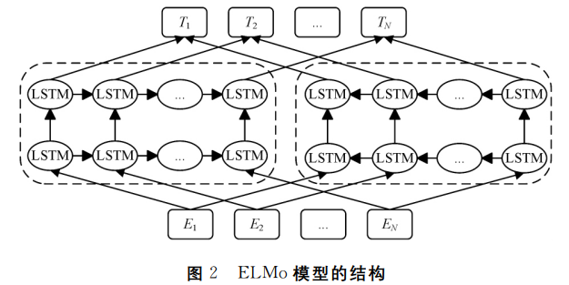
02.1
ELMo模型
静态的词向量方法存在一个重要缺陷，即 无 法 较 好 地 处 理一词多义问题；而 ELMo通过使用针对语言模型训练好的 双向LSTM来构建文本表示，由此捕捉上下文相关的词义信息，因而可以更好地处理一词多义问题。
为了使用大规模无监督语料，ELMo使用两层带残差的 双向LSTM来训练语言模型，如下图所示。
ELMo在 预训练模型的输入层和输出层使用了字符级的 CNN结构。这大幅减小了词表的规模，同时，训练双向的LSTM，不仅考虑了上文信息，也融合了下文信息。

Slide 7
02.2
ELMo模型
ELMo是一种特征抽取 式的预训练模型。对于第ｋ个词来说，ELMo有３层 的 文 本 表示可 以 利 用：输入层CNN的输 出 第 一 层 双 向LSTM的输出 和第二层双向LSTM 的输出 。设３层 文 本 表 示如下： 则第ｋ个词经过预训练模型得到的文本表示为：
其中， 是一个缩放因子，用以将ELMo输出的向量与下游任务的向量拉到同 一 分 布； 是针对每一层的输出向量设置的不同权值参数，用以组合不同层次的语义信息。ELMo模型不仅简单，而且表现出众，在自然语言处理领域的６个典型下游任务的数据集上全面刷新了最优成绩，尤其在阅读理解任务上提高了4.7个点。其主要贡献是提供了一种新的文本表征的思路：在大规模无监督数据上训练预训练语言模型，并将其迁移到下游特定任务中使用。

Slide 8
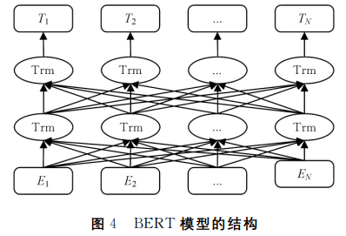
02.3
BERT模型
在BERT之前，GPT模型虽然达到了很好的效果，但本质上仍是一 种单向语言模型，对语义信息的建模能力有限。BERT使用了一种特别的预训练任务来解决这个问题。与 GPT相同，BERT同样通过堆叠transformer子结构来 构建基础模型，模型结构如图４所 示，但通过Masked-LM这个特别的预训练方式达到了真双向语言模型的效果。Masked-LM预训练类似于一种完形填空的任务，即在预训练时，随机遮盖输入文本序列的部分词语，在输出层获得该位置的概率分布，进而极大化似然概率来调整模型参数。随机选择文本序列中15%的词用于后续替换，但这些词也并非全部被替换为[Mask]，其 中10%替换为随机词，10%保持不变。这种操作可以理解为通过引入噪声来增 强模型的鲁棒性。
BERT的表现是里程碑式的，在自然语言处理领域的11项基本任务中获得了显著的效果提升。而自然语言处理领域的许多后续研究一般也以BERT模型为基础进行改进。

Slide 9
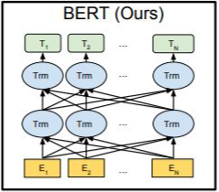
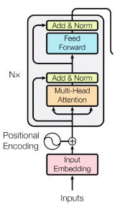
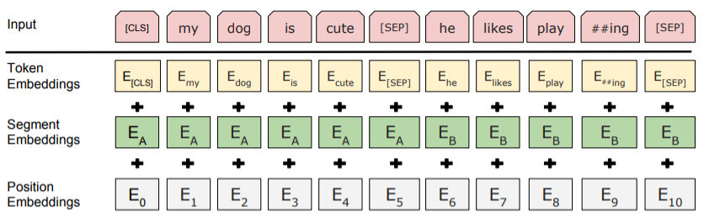
02.3
BERT模型
BERT模型是双向Transformer的Encoder，因为decoder是不能获要预测的信息的。Bert base用的是12层encoder，bert large用的是24层的encoder。模型的主要创新点都在预训练方法上，即用了Masked LM和NSP两种方法。
Token Embeddings是词向量，即对词做正常的emb，第一个单词是CLS标志，可以用于之后的分类任务
Segment Embeddings用来区别两种句子，因为预训练不光做LM还要做以两个句子为输入的分类任务
Position Embeddings和Transformer不一样，不是三角函数而是学习出来的
Bert的输入部分就是

Slide 10
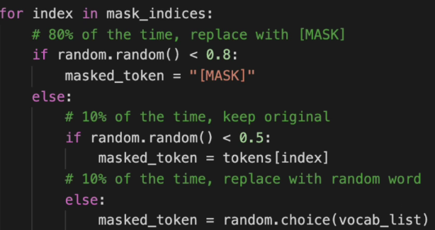
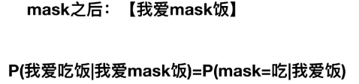
02.3
BERT模型任务
我爱吃饭
1.Pre-training Task 1#: Masked LM
为了解决只能利用单向信息的问题，BERT使用的是Mask语言模型而不是普通的语言模型。Mask语言模型有点类似与完形填空——给定一个句子，把其中某个词遮挡起来，让人猜测可能的词。打破了文本原有的信息，让其利用上下文信息进行重建，这里会随机的Mask掉15%的词，然后让BERT来预测这些Mask的词，通过调整模型的参数使得模型预测正确的概率尽可能大。这样的Transformer在编码一个词的时候会(必须)参考上下文的信息。但是mask也有缺点，如果mask过多的信息，模型可能无法进行重建。
2.Pre-training Task 2#: Next Sentence Prediction
即预测两个句子是否连在一起，即Next Sentence Prediction，NSP任务。其中cls和sep是用于处理两个句子之间的关系，sep是分割两个句子，cls接了一个二分类器，做一个二分类任务。
NSP：1.从训练语料库中取出两个连续段落作为正样本，2.从不同文档里随机创建一对段落作为负样本
缺点是把主题预测和连贯性预测合并为了一个任务

Slide 11
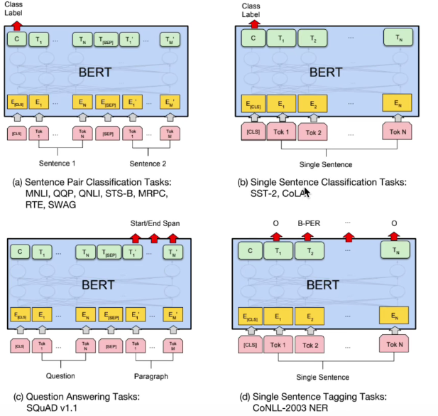
02.3
BERT模型任务
3.Fine-tunning
微调主要应用于四种任务：句子对分类任务、句子的分类任务、问答和序列标注任务，句子分类任务主要是cls输出判断相似性，序列标注任务就是输出所有的token再进行softmax看属于实体中的哪一个

Slide 12
02.4
经典的动态预训练技术总结
虽然静态的预训练技术带来了一定程度的性能提升，但是这种提升非常有限；更重要的是，这种静态的词向量技术无法解决一词多义问题。ELMo的出现开创了一种上下文相关的文本表示方法，很好地处理了一词多义问题，并在多个典型任务上有了显著的效果提升。其后，GPT和BERT等预训练语言模型相继被提出，自此便进入了动态预训练技术的时代。尤其是BERT的出现，横扫了自然语言处理领域的多个典型任务，极大地推动了自然语言处理领域的发展，成为预训练史上一个重要 的 里 程 碑 模 型。此 后，基 于BERT的 改 进 模 型、XLNet等大量新式预训练语言模型涌出，预训练技术在自然语言处理领域蓬勃发展。在预训练模型的基础上，针 对 下 游任务进行微调，已成为自然语言处理领域的一个新范式。

Slide 13
03
预训练技术研究面临的问题
预训练模型自出现以来，就以绝对的优势取代了早期的传统词向量技术，并极大地推动了自然语言处理领域的研究进展。当前预训练模型虽然已经取得了很好的成果，但依然面临一些问题和挑战如下。
·无法处理常识和推理问题：到目前为止，预训练模型可能并没有学习到真正的语义信息，因而无法很好地处理常识和推理问题。而现实生活中，大多数的自然语言处理任务都需要具有一定的推理能力，或运用现实世界中的常识知识的能力。
·生成任务中表现逊色：BERT更是刷新 了11项数据集纪录，然而这些数据集全是自然语言理解领域的问题；模型在自然语言生成领域的效果没有通过实验得到验证，尤其是BERT在生成任务上的表现较为逊色，这可能是由于训练阶段采用的是真双向的语言模型，而在生成任务中无法提前看到下文。
·资源消耗过大：靠大数据和大模型来比拼实验效果的做法，使得一般的科研人员由于缺乏计算力而无法训练一个完整的大规模预训练模型，这种过高的计算力门槛可能会丢失探索更多其他方法的可能。

Slide 14
04
预训练技术未来发展趋势
预训练模型在自然语言处理领域取得的优异成绩证明了其有效性，可以预见，未来的预训练模型将会进一步推动自然语言处理领域的快速发展。通过梳理近年来经典的预训练模型以及参考其他在经典模型上的改进工作，未来预训练技术可能会致力于解决上述面临的问题，重点研究如何处理常识和推理问题，如何改善生成任务，以及如何降低训练成本等。

Slide 15
谢谢

